Slide 1

Excel 使用技巧
Annie.wang
115/11/07
Copyright © 2014 MStar Semiconductor, Inc. All rights reserved.
F-3697

Slide 2
1.Excel 基本操作
2.常用数据统计
3.图表生成及趋势分析
115/11/07
Copyright © 2014 MStar Semiconductor, Inc. All rights reserved.
F-3697

Slide 3
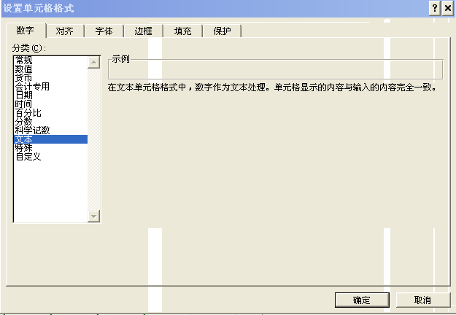
1.1 设置单元格格式1
在单元格中输入0值 一般情况下，在Excel表格中输入诸如“05”、“4.00”之类数字后，只要光标一移出该单元格，格中数字就会自动变成“5”、“4”，Excel默认的这种做法让人使用非常不便，我们可以通过下面的方法来避免出现这种情况:先选定要输入诸如“05”、“4.00”之类数字的单元格，鼠标右键单击，在弹出的快捷菜单中单击“设置单元格格式”，在接着出现的界面中选“数字”标签页，在列表框中选择“文本”，单击“确定”。这样，在这些单元格中，我们就可以输入诸如“05”、“4.00”之类的数字了。
115/11/07
Copyright © 2014 MStar Semiconductor, Inc. All rights reserved.

Slide 4
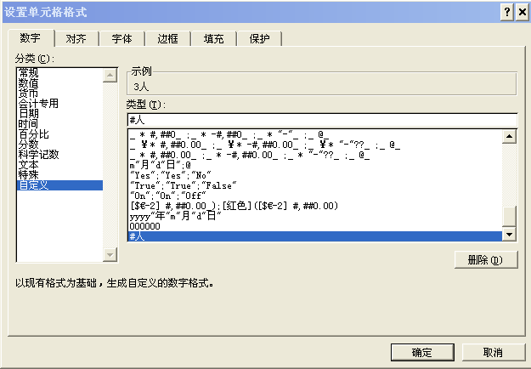
1.2 设置单元格格式2
快速给数字加上单位：有时我们需要给输
入的数值加上单位（如“立方米”等），少量的
我们可以直接输入，而大量的如果一个一个
地输入就显得太慢了。我们用下面的方法来
实现单位的自动输入:先将数值输入相应的
单元格中（注意:仅限于数值），选取需要
加同一单位的单元格，单击右键“设置单元
格格式” 在“数字”标签中，选中“分类”
下面的“自定义”选项，再在“类型”下面
的方框中输入“# ”“立”“方”“米”，
按下确定键后，单位（立方米）即一次性加
到相应数值的后面。
115/11/07
Copyright © 2014 MStar Semiconductor, Inc. All rights reserved.

Slide 5
1.3 设置单元格格式3
巧妙输入位数较多的数字 或输入“+”，“一”， 大家知道，如果向Excel中输入位数比较多的数值（如身份证号码），则系统会将其转为科学计数的格式，与我们的输入原意不相符，解决的方法是将该单元格中的数值设置成“文本”格式。如果用命令的方法直接去设置，也可以实现，但操作很慢。其实我们在输入这些数值时，只要在数值的前面加上一个小“ ' ”就可以了（注意:'必须是在英文状态下输入）
115/11/07
Copyright © 2014 MStar Semiconductor, Inc. All rights reserved.

Slide 6
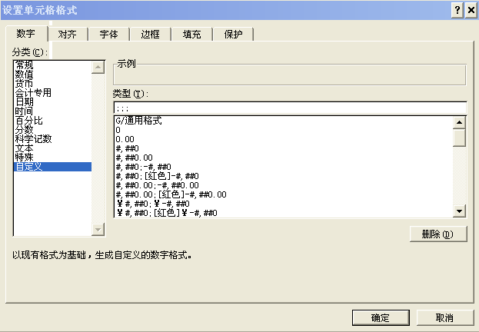
1.4 设置单元格格式4
隐藏单元格中的所有值（微软Office技巧大赛获奖作品） 有时候，我们需要将单元格中所有值隐藏起来，这时你可以选择包含要隐藏值的单元格。单击“格式→单元格”命令，选择“数字”选项卡，在“分类”列表中选择“自定义”，然后将“类型”框中已有的代码删除，键入“;;;”(3个分号)即可（）。 提示:你也许奇怪为什么会这样，其实单元格数字的自定义格式是由正数、负数、零和文本4个部分组成。这4个部分用3个分号分隔，哪个部分空，相应的内容就不会在单元格中显示。现在都空了，当然就都不显示了。
若要取消隐藏单元格中的所有值，则选择类型中的G/通用格式。
115/11/07
Copyright © 2014 MStar Semiconductor, Inc. All rights reserved.

Slide 7
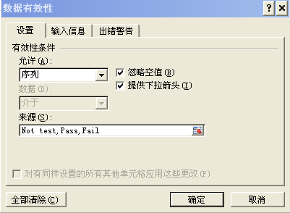

1.5 数据有效性
用下拉列表快速输入数据 如果某些单元格区域中要输入的数据很有规律，如学历(小学、初中、高中、中专、大专、本科、硕士、博士)、职称(技术员、助理工程师、工程师、高级工程师)等，你希望减少手工录入的工作量，这时我们就可以设置下拉列表实现选择输入。具体方法为: 选取需要设置下拉列表的单元格区域，单击“数据→有效性”命令，从“数据有效性”对话框中选择“设置”选项卡，在“允许”下拉列表中选择“序列”，在“来源”框中输入我们设置下拉列表所需的数据序列，如“技术员、助理工程师、工程师、高级工程师”，并确保复选框“提供下拉箭头”被选中，单击“确定”按钮即可（）。这样在输入数据的时候，就可以单击单元格右侧的下拉箭头选择输入数据，从而加快了输入速度。
115/11/07
Copyright © 2014 MStar Semiconductor, Inc. All rights reserved.

Slide 8
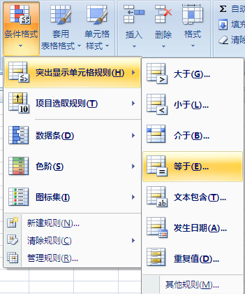
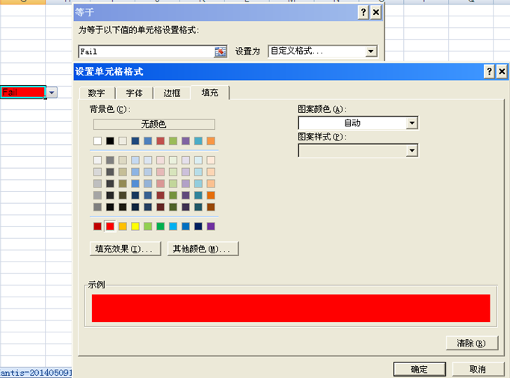
1.6 条件格式
突出显示指定条件的单元格，以我们的test 为例，通常有“Not test”，“Pass”，“Fail”，“Not supported”等选 项，但如何让这些选项能有更鲜明的区分呢，则选择条件格式->突出显示指定条件的单元格规则->等于“Not test”，“Pass”，“Fail”，“Not supported”中的其中一项，如“Fail”项用大红色底突出，则在自定义格式->背景色->大红色。
115/11/07
Copyright © 2014 MStar Semiconductor, Inc. All rights reserved.

Slide 9

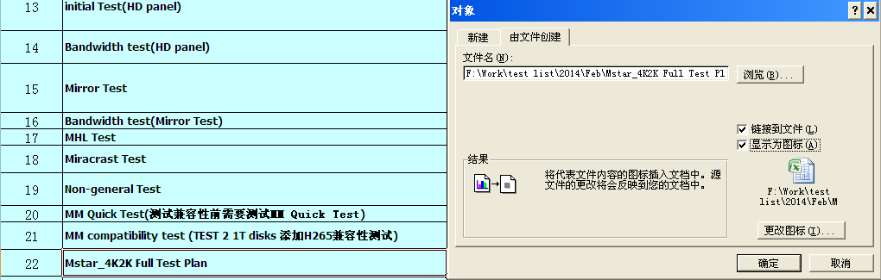
1.7 对象
在excel 插入另一份excel/word/PDF，整理一份文档的summary ，描述的内容为了更方便的查找其所在位置 or 用文字说明不够详细、不够直观时，则可采用插入另一个份文档来进行补充
115/11/07
Copyright © 2014 MStar Semiconductor, Inc. All rights reserved.

Slide 10
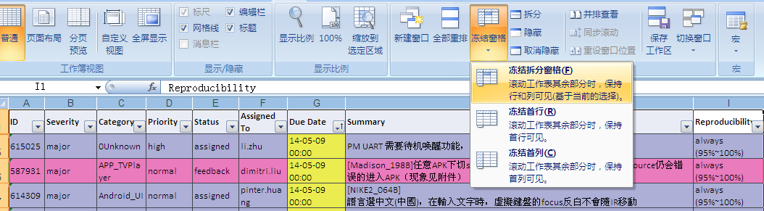
1.8 窗口冻结
部分窗口冻结，电脑屏幕有限，不能将我们想要看到的所有内容一次性呈现在屏幕上面，我们就根据主次来定义，哪几项是必须要看到的内容，哪几项是可以选择性查看的内容，这个时候就可以通过部分窗口冻结来实现。选择必须查看的所有单元格：A~H （选中A~I实际冻结A~H），再选择视图下的“冻结拆分窗格”后，就可将H 以前的单元格冻结作为主要查看内容，I 以后的则作为次要查看内容 ，需要拖动鼠标才能查看
115/11/07
Copyright © 2014 MStar Semiconductor, Inc. All rights reserved.

Slide 11
1.Excel 基本操作
2.常用数据统计
3.图表生成及趋势分析
115/11/07
Copyright © 2014 MStar Semiconductor, Inc. All rights reserved.
F-3697

Slide 12
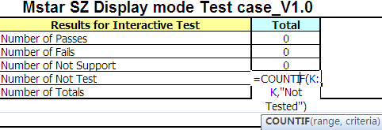
2.1 用于求单元格个数的统计函数COUNT/COUNTIF(一)
用于求单元格个数的统计函数COUNT
语法形式为COUNT(value1,value2, ...)
其中Value1, value2, ...为包含或引用各种类型数据的参数（1～30个），但只有数字类型的数据才被计数。函数 COUNT 在计数时，将把数字、空值、逻辑值、日期或以文字代表的数计算进去；但是错误值或其他无法转化成数字的文字则被忽略。
如果参数是一个数组或引用，那么只统计数组或引用中的数字；数组中或引用的空单元格、逻辑值、文字或错误值都将忽略。如果要统计逻辑值、文字或错误值，应当使用函数 COUNTIF 。
COUNTIF语法形式为COUNTIF(range,criteria)，如经常写test case 时会列Not test，Pass，Fail ，Not supported 项，这个时候可采用COUNTIF（range,”Not test”…）来记录。
115/11/07
Copyright © 2014 MStar Semiconductor, Inc. All rights reserved.

Slide 13
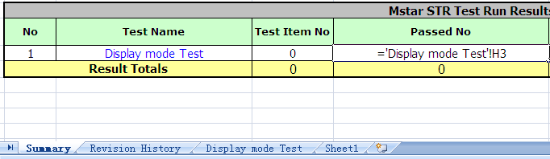

2.1 用于求单元格个数的统计函数COUNT/COUNTIF(二)
通常情况下也会遇到不同的sheet 需要在summary 下统计total 的数量，这就要用到跨页统计 。
语法形式为=COUNT(Sheet1,!XX:XX,Sheet2,!XX:XX)，如整理test case summary 时，只需要整理某个sheet 的数值时，则采用= ‘Sheet1’,!XX:XX
115/11/07
Copyright © 2014 MStar Semiconductor, Inc. All rights reserved.

Slide 14
2.2 用于求平均值的统计函数AVERAGE
求参数的算术平均值函数AVERAGE
语法形式为AVERAGE(number1,number2, ...)
其中Number1, number2, ...为要计算平均值的 1～30 个参数。这些参数可以是数字，或者是涉及数字的名称、数组或引用。如果数组或单元格引用参数中有文字、逻辑值或空单元格，则忽略其值。但是，如果单元格包含零值则计算在内。
115/11/07
Copyright © 2014 MStar Semiconductor, Inc. All rights reserved.

Slide 15
2.3 一组用于求数据集的满足不同要求的数值的函数
求数据集的最大值MAX与最小值MIN
这两个函数MAX、MIN就是用来求解数据集的极值（即最大值、最小值）。函数的用法非常简单。语法形式为 函数（number1,number2,...），其中Number1,number2,... 为需要找出最大数值的 1 到 30 个数值。如果要计算数组或引用中的空白单元格、逻辑值或文本将被忽略。因此如果逻辑值和文本不能忽略，请使用带A的函数MAXA或者MINA 来代替。
115/11/07
Copyright © 2014 MStar Semiconductor, Inc. All rights reserved.

Slide 16
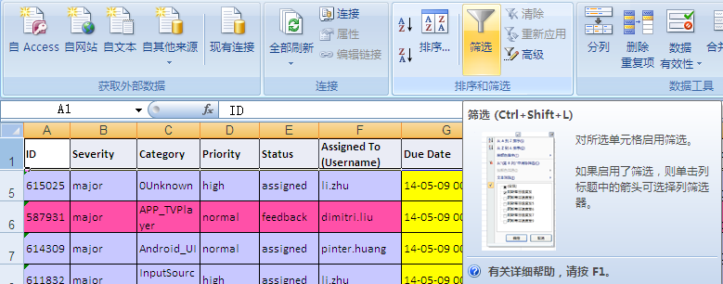
2.4 筛选（一）
excel是一款数据处理工具，可以在众多的数据中找到想要的经过处理之后的数据，而最直接方便的功能就是筛选。
选择titile 栏，并点击筛选按纽
115/11/07
Copyright © 2014 MStar Semiconductor, Inc. All rights reserved.

Slide 17
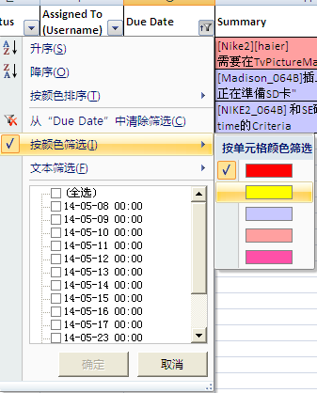
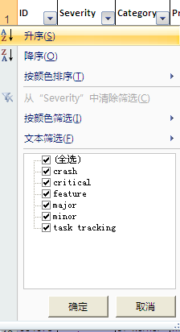
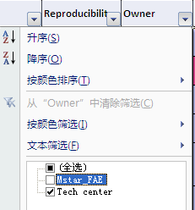
2.4 筛选（二）
按owner 所属单位进行筛选查看;按标示颜色筛选;按问题严重级别筛选 .
115/11/07
Copyright © 2014 MStar Semiconductor, Inc. All rights reserved.

Slide 18
1.Excel 基本操作
2.常用数据统计
3.图表生成及趋势分析
115/11/07
Copyright © 2014 MStar Semiconductor, Inc. All rights reserved.
F-3697

Slide 19
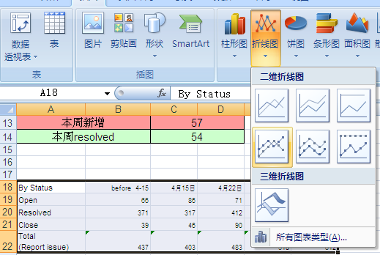
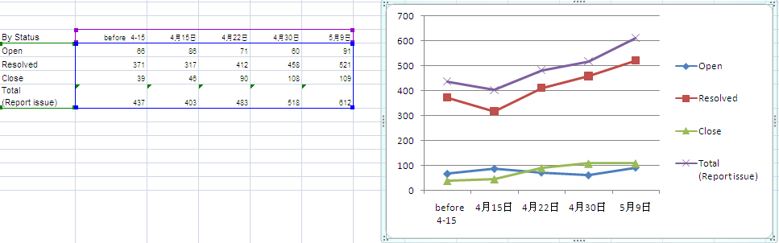
3.1 折线图
折线图可以显示随单位（如：单位时间）而变化的连续数据，因此非常适用于显示在相等时间间隔下数据的趋势。
实例：统计一段时间内的mantis bug 各status 下的变化 趋势。
115/11/07
Copyright © 2014 MStar Semiconductor, Inc. All rights reserved.

Slide 20
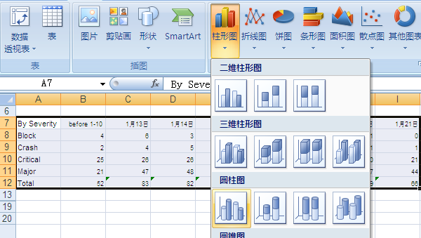
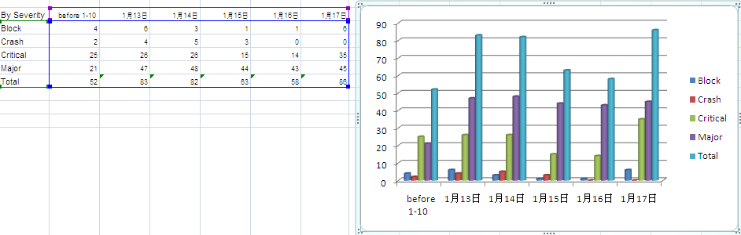
3.2 柱形图
与拆线图不同，柱形图不仅可以显示随单位（如：单位时间）而变化的连续数据，也可同步体现不同时间下的分类数据集中区域。
115/11/07
Copyright © 2014 MStar Semiconductor, Inc. All rights reserved.

Slide 21
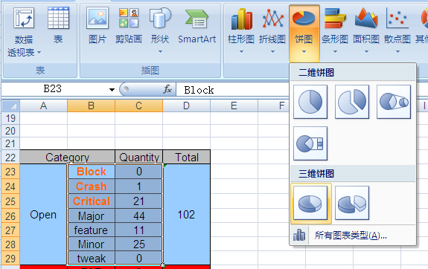
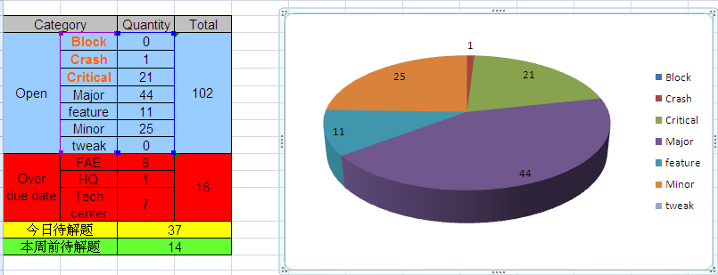
3.3 饼图
显示数据系列中每一项占该系列数值总和的比例关系，一般只显示一个数据系列的分布情况。
实例：统计某一天mantis bug 的各serverity 下的问题分布区域。
115/11/07
Copyright © 2014 MStar Semiconductor, Inc. All rights reserved.

Slide 22
~ The End ~
115/11/07
Copyright © 2014 MStar Semiconductor, Inc. All rights reserved.

